Slide 1
Программа Просвещения родителей (законных представителей) детей дошкольного возраста, как условие решения задач ФОП ДО
Родионова Г.В.,
Ишунькина И.И.,
Шарапова Н.Ю., воспитатели МДОУ
д/с «Ландыш» г. Балашова

Slide 2
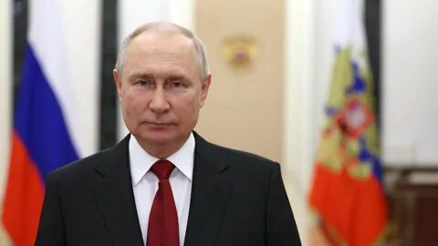
«Семья в России – это основа основ. Именно в домашней, семейной атмосфере закладывается мировоззрение человека, его личные качества, общественная и жизненная позиция. И потому ответственное родительство, крепкая, дружная семья – главный залог благополучного будущего детей, уверенного развития нашего общества».
В.В. Путин

Slide 3
ВЗАИМОДЕЙСТВИЕ ОБРАЗОВАТЕЛЬНЫХ ОРГАНИЗАЦИЙ С РОДИТЕЛЬСКОЙ ОБЩЕСТВЕННОСТЬЮ ОБЯЗАТЕЛЬНО ИЛИ НЕТ?
ст. 44, ч. 1
Родители (законные представители) несовершеннолетних обучающихся имеют преимущественное право на обучение и воспитание детей перед всеми другими лицами. Они обязаны заложить основы физического, нравственного и интеллектуального развития личности ребенка
Органы государственной власти и органы местного самоуправления, образовательные организации, российское движение детей и молодежи оказывают помощь родителям (законным представителям) несовершеннолетних обучающихся в воспитании детей, охране и укреплении их физического и психического здоровья, развитии индивидуальных способностей и необходимой коррекции нарушений их развития
ст. 44, ч. 2

Slide 4
Просветительская деятельность - осуществляемая вне рамок образовательных программ деятельность, направленная на распространение знаний, опыта, формирование умений, навыков, ценностных установок, компетенции в целях интеллектуального, духовно-нравственного, творческого, физического и (или) профессионального развития человека, удовлетворения его образовательных потребностей и интересов и затрагивающая отношения, регулируемые настоящим Федеральным законом и иными нормативными правовыми актами Российской Федерации
( ст. 2, п. 35 )

Slide 5
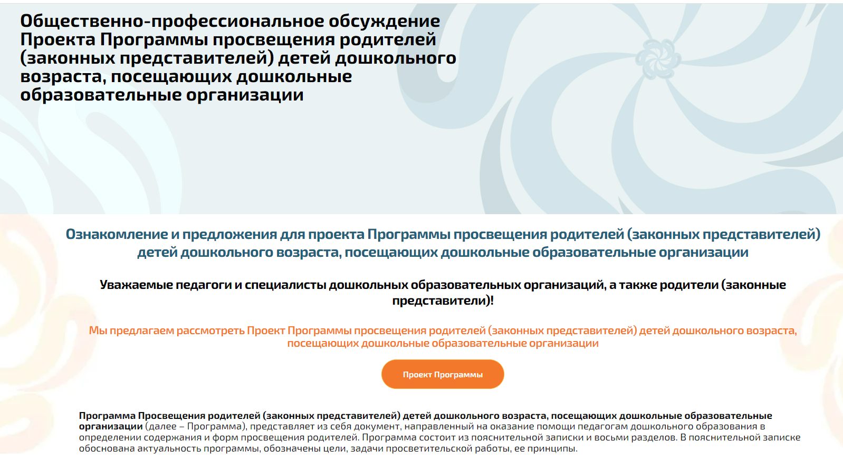
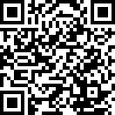
https://irzar.ru/obsuzhdenie-proekta-programmy-prosveshheniya-roditelei

Slide 6
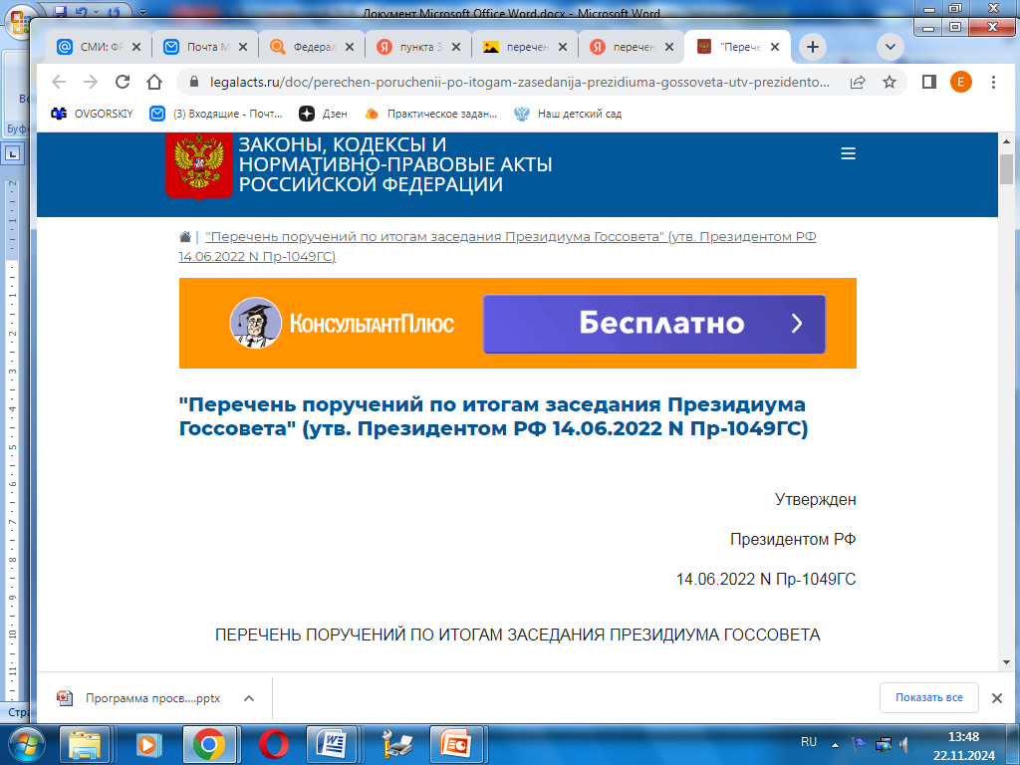
Утвержден Президентом РФ 14.06.2022 N Пр-1049ГС
3. Министерству просвещения Российской Федерации совместно с органами исполнительной власти субъектов Российской Федерации разработать меры государственной поддержки в части подготовки и внедрения программ просветительской деятельности для родителей детей, посещающих дошкольные образовательные организации.
Срок - 1 января 2023 г.
Ответственные: Кравцов С.С., высшие должностные лица (руководители высших исполнительных органов государственной власти) субъектов Российской Федерации.

Slide 7
АВТОРЫ-СОСТАВИТЕЛИ ПРОГРАММЫ ПРОСВЕЩЕНИЯ РОДИТЕЛЕЙ
Коллектив Лаборатории дошкольного образования ФГБНУ
Институт развития, здоровья и адаптации ребенка
(Т.П. Авдулова, И.А. Бурлакова, Е.И. Изотова, Т.В.Кротова, О.В.Никифорова, В.А.Новицкая, Г.Р. Хузеева, Р.И. Яфизова),
Преподаватели ФГБОУ ВО
Московский педагогический государственный университет
(М.А.Бахотская, Ю.Ю.Березина, Т.В.Калинина,
М.В.Лещенко, Т.А.Семенова

Slide 8
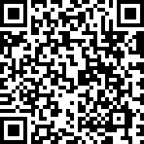
ПРОГРАММА ПРОСВЕЩЕНИЯ РОДИТЕЛЕЙ (ЗАКОННЫХ ПРЕДСТАВИТЕЛЕЙ) ДЕТЕЙ ДОШКОЛЬНОГО ВОЗРАСТА, ПОСЕЩАЮЩИХ ДОО
03.07.2024 г.
Всероссийский вебинар

Slide 9
СТРУКТУРА ПРОГРАММЫ
Пояснительная записка
Введение
Раздел 1. РОДИТЕЛЬСТВО КАК ОСОБЫЙ ФЕНОМЕН В ЖИЗНИ ЧЕЛОВЕКА
1.1. РОДИТЕЛЬСКАЯ КОМПЕТЕНТНОСТЬ И ОТВЕТСТВЕННОЕ РОДИТЕЛЬСТВО
1.2. СПЕЦИФИКА И СТРУКТУРА ДЕТСКО-РОДИТЕЛЬСКИХ ОТНОШЕНИЙ
1.3. СЕМЕЙНЫЕ ЦЕННОСТИ И ТРАДИЦИИ
РАЗДЕЛ 2. ОСОБЕННОСТИ, ФОРМЫ И МЕТОДЫ ПРОСВЕЩЕНИЯ РОДИТЕЛЕЙ (ЗАКОННЫХ ПРЕДСТАВИТЕЛЕЙ) В ДОШКОЛЬНОЙ ОБРАЗОВАТЕЛЬНОЙ ОРГАНИЗАЦИИ
2.1. МЕТОДЫ ИЗУЧЕНИЯ СЕМЬИ И ОСОБЕННОСТЕЙ СЕМЕЙНОГО ВОСПИТАНИЯ
2.2. ФОРМЫ И МЕТОДЫ ПРОСВЕЩЕНИЯ РОДИТЕЛЕЙ (ЗАКОННЫХ ПРЕДСТАВИТЕЛЕЙ) В ДОШКОЛЬНОЙ ОБРАЗОВАТЕЛЬНОЙ ОРГАНИЗАЦИИ
2.3. ВОЗМОЖНОСТИ И ПОТЕНЦИАЛ ЦИФРОВОЙ СРЕДЫ ДЛЯ ПРОСВЕЩЕНИЯ РОДИТЕЛЕЙ (ЗАКОННЫХ ПРЕДСТАВИТЕЛЕЙ) ДЕТЕЙ ДОШКОЛЬНОГО ВОЗРАСТА
РАЗДЕЛ 3. ПРОСВЕЩЕНИЕ РОДИТЕЛЕЙ (ЗАКОННЫХ ПРЕДСТАВИТЕЛЕЙ) ПО ВОПРОСАМ ЗДОРОВЬЯ, ВОСПИТАНИЯ И РАЗВИТИЯ ДЕТЕЙ МЛАДЕНЧЕСКОГО, РАННЕГО И ДОШКОЛЬНОГО ВОЗРАСТОВ.
3.1. ПЕДАГОГИЧЕСКАЯ ПОМОЩЬ РОДИТЕЛЯМ (ЗАКОННЫМ ПРЕДСТАВИТЕЛЯМ) ДЕТЕЙ ДОШКОЛЬНОГО ВОЗРАСТА В СОЗДАНИИ ОБРАЗОВАТЕЛЬНОЙ СРЕДЫ СЕМЬИ
3.2. ОСОБЕННОСТИ ПИТАНИЯ, ЗДОРОВОГО ОБРАЗА ЖИЗНИ И БЕЗОПАСНОСТИ ДЕТЕЙ РАННЕГО И ДОШКОЛЬНОГО ВОЗРАСТОВ.
3.3. ВОСПИТАНИЕ И РАЗВИТИЕ ДЕТЕЙ МЛАДЕНЧЕСКОГО И РАННЕГО ВОЗРАСТОВ (ОТ 2 МЕСЯЦЕВ ДО 3 ЛЕТ)
3.4. ВОСПИТАНИЕ И РАЗВИТИЕ ДЕТЕЙ ДОШКОЛЬНОГО ВОЗРАСТА (ОТ 3 ЛЕТ ДО 8 ЛЕТ)
РАЗДЕЛ 4. ПОДДЕРЖКА И ПРОСВЕЩЕНИЕ РОДИТЕЛЕЙ (ЗАКОННЫХ ПРЕДСТАВИТЕЛЕЙ), ВОСПИТЫВАЮЩИХ РЕБЕНКА С ОГРАНИЧЕННЫМИ ВОЗМОЖНОСТЯМИ ЗДОРОВЬЯ, В ТОМ ЧИСЛЕ ДЕТЕЙ-ИНВАЛИДОВ
РАЗДЕЛ 5. ПРАВА РОДИТЕЛЕЙ (ЗАКОННЫХ ПРЕДСТАВИТЕЛЕЙ) И ГОСУДАРСТВЕННАЯ ПОДДЕРЖКА СЕМЕЙ С ДЕТЬМИ ДОШКОЛЬНОГО ВОЗРАСТА
5.1. ПРАВА И ОБЯЗАННОСТИ РОДИТЕЛЕЙ (ЗАКОННЫХ ПРЕДСТАВИТЕЛЕЙ) В СФЕРЕ ОБРАЗОВАНИЯ.
5.2. ГОСУДАРСТВЕННАЯ ПОДДЕРЖКА СЕМЕЙ С ДЕТЬМИ РАННЕГО И ДОШКОЛЬНОГО ВОЗРАСТОВ
РАЗДЕЛ 6. ЧАСТО ВСТРЕЧАЮЩИЕСЯ ВОПРОСЫ РОДИТЕЛЕЙ (ЗАКОННЫХ ПРЕДСТАВИТЕЛЕЙ) ДЕТЕЙ ДОШКОЛЬНОГО ВОЗРАСТА И ТИПИЧНЫЕ ПРОБЛЕМНЫЕ СИТУАЦИИ («ВЫ СПРАШИВАЛИ – МЫ ОТВЕЧАЕМ!»)
РАЗДЕЛ 7. ПРОСТРАНСТВО РОДИТЕЛЬСКИХ ИНИЦИАТИВ
РАЗДЕЛ 8. РЕКОМЕНДОВАННЫЙ КОНТЕНТ («СПЕЦИАЛИСТЫ РЕКОМЕНДУЮТ!»).

Slide 16
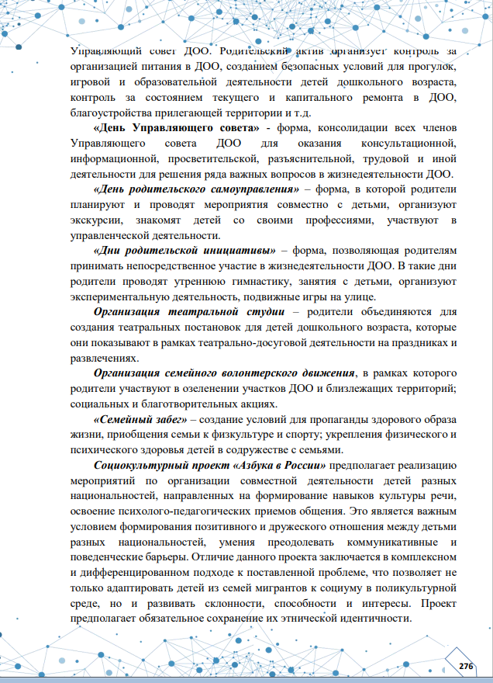

Slide 17
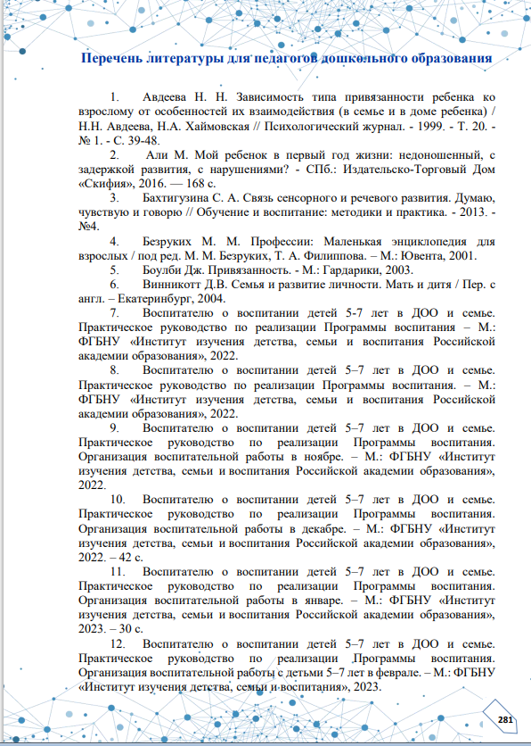

Slide 18
Педагогическое просвещение родителей (законных представителей) детей – это целенаправленный процесс активизации воспитательного потенциала семьи, передачи родителям структурированной, тщательно подобранной информации по вопросам здоровья, развития, воспитания и взаимоотношений с ребенком в семье.
https://irzar.ru/obsuzhdenie-proekta-programmy-prosveshheniya-roditelei/

Slide 19
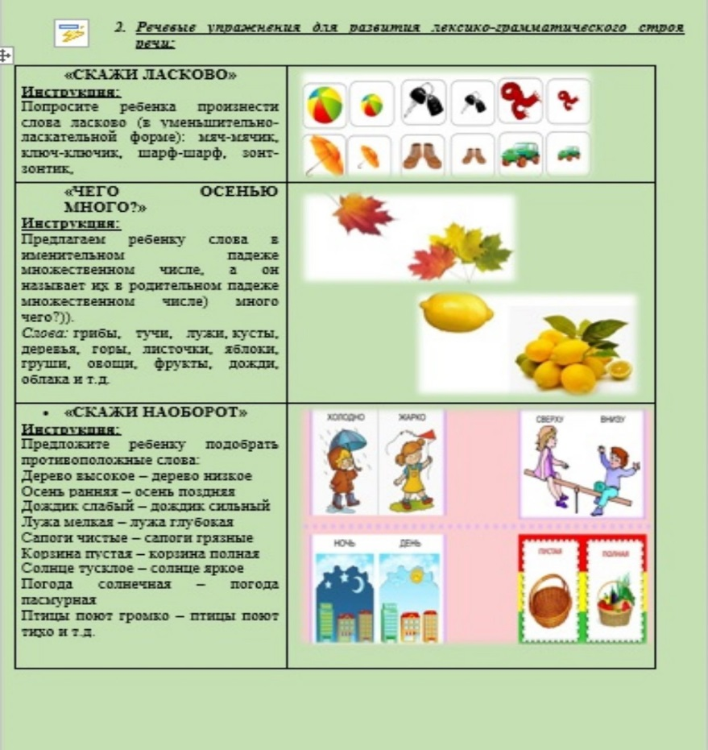
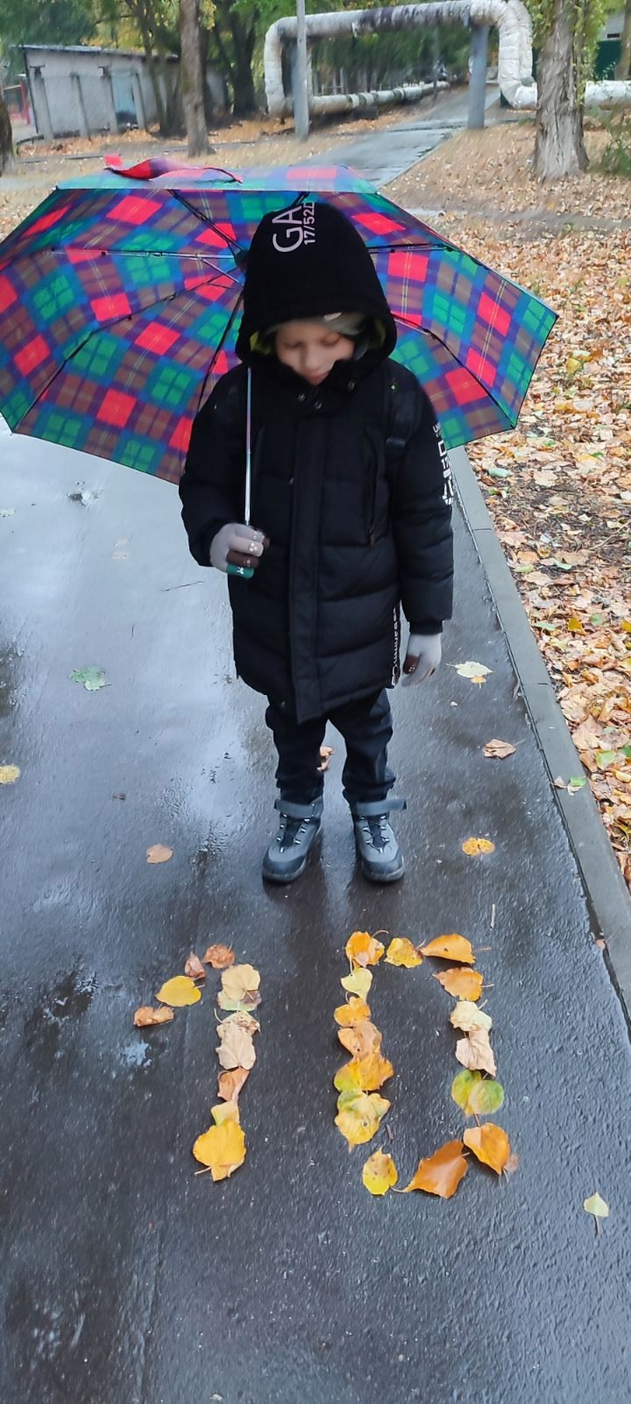
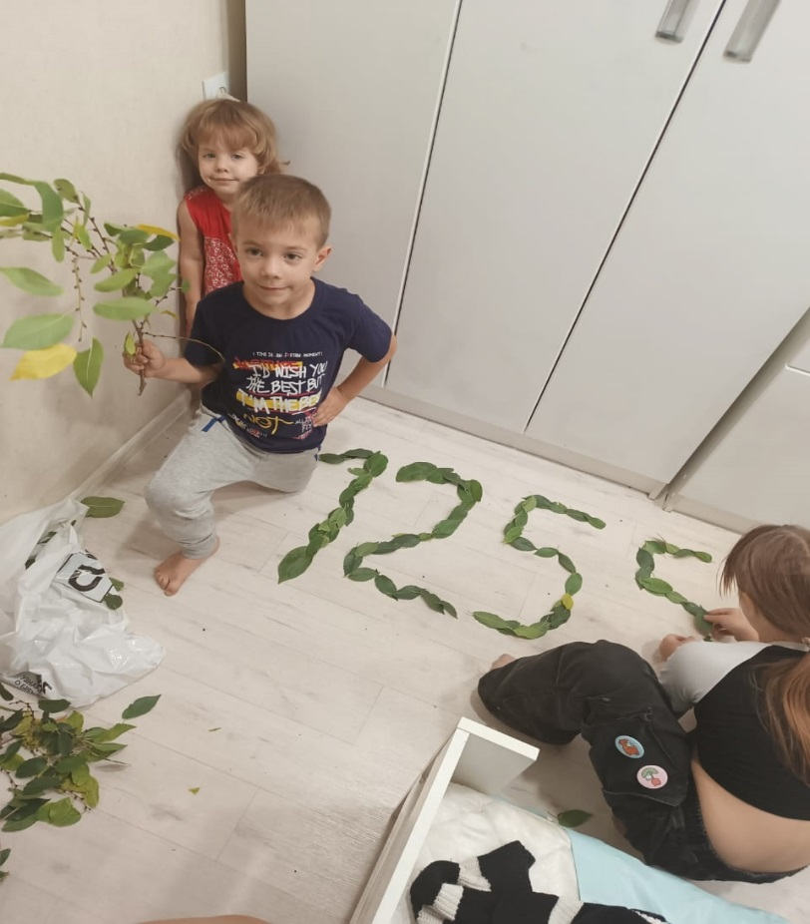
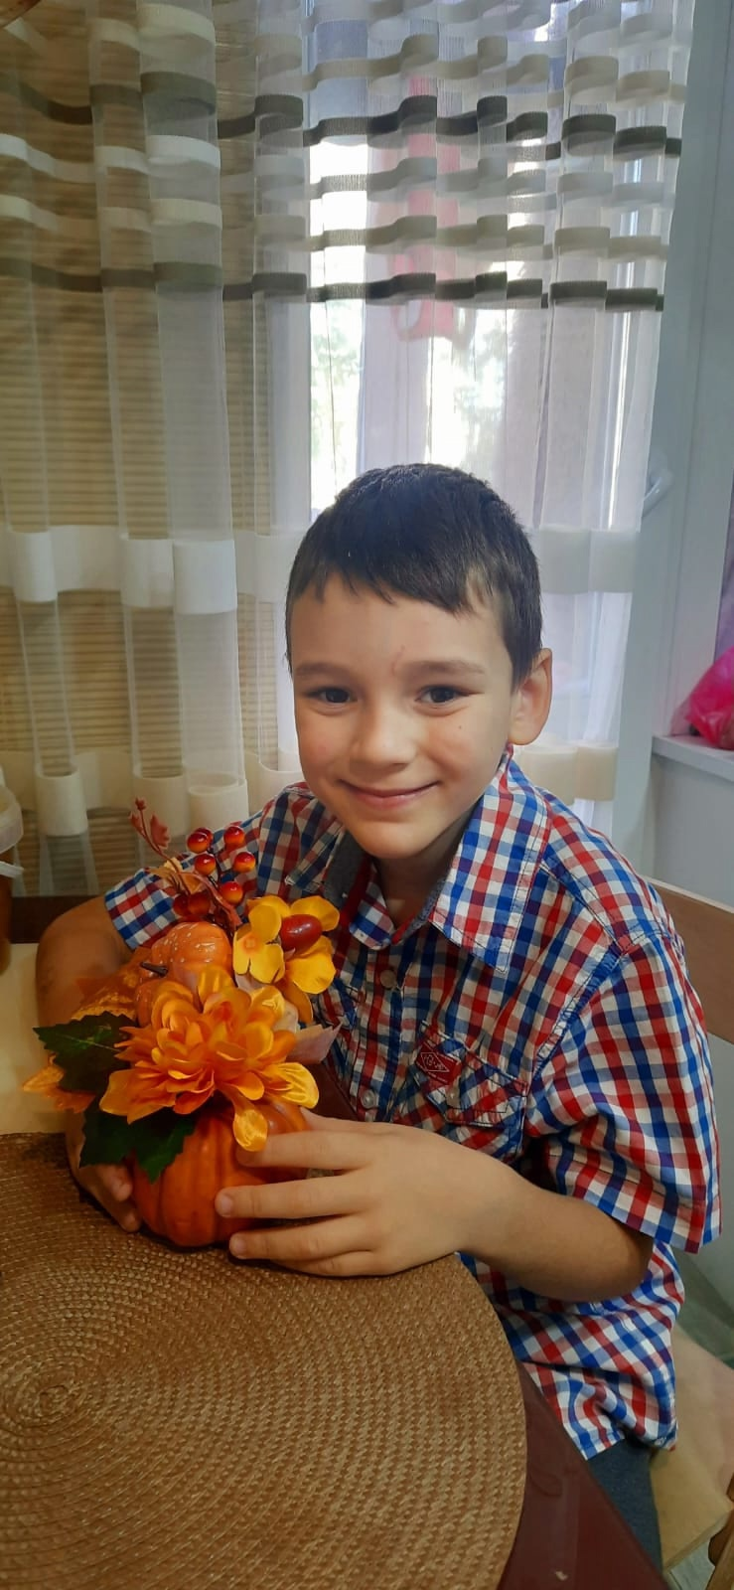

Slide 20
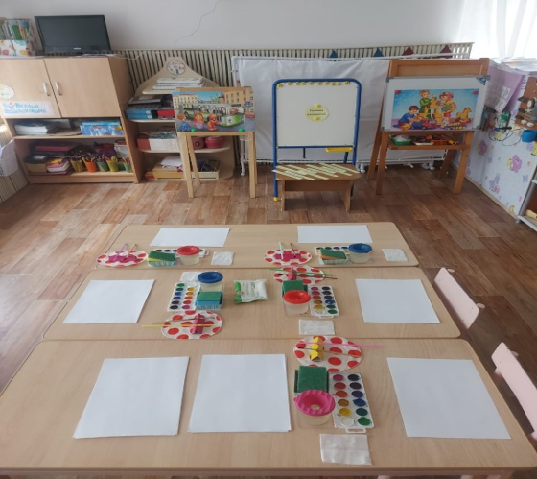
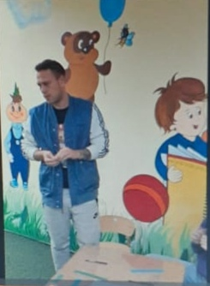
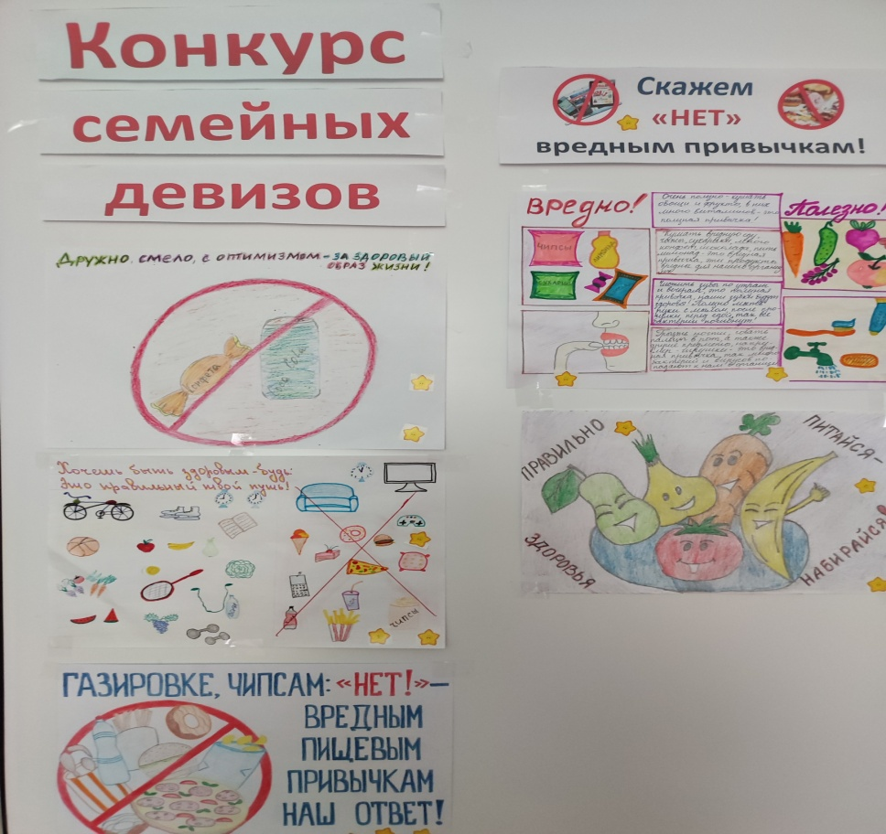
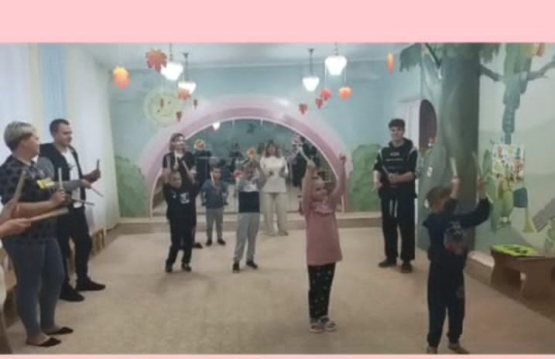
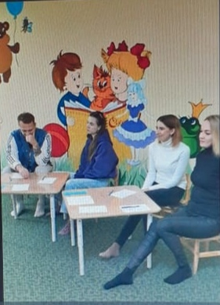

Slide 21
Программа Просвещения родителей (законных представителей) детей дошкольного возраста, как условие решения задач ФОП ДО
Родионова Г.В., Ишунькина И.И., Шарапова Н.Ю., воспитатели МДОУ
д/с «Ландыш» г. Балашова

